Slide 1
骨髄バンクにおけるナッジ・メッセージの効果検証
Hiroki Kato Fumio Ohtake

Slide 2
フィールド実験の介入
対象：骨髄バンクドナー確定後に「適合通知」を受け取るドナー候補者（$N=11,154$）
介入：ドナー候補者確定後に送付する「適合通知」の内容に以下のメッセージを加える
確率メッセージ：「１人の登録患者さんとHLA型が一致するドナー登録者は数百〜数万人に1人です。 ドナー候補者が複数みつかる場合もありますが、多くはないこともご理解頂ければ幸いです。」
移植患者情報：「骨髄バンクを介して移植ができる患者さんは現在約6割にとどまっています。 骨髄等を提供するドナーが早く見つかれば、その比率を高めることができます。」

Slide 3
実験群
A群（コントロール）：通常の適合通知
B群（トリートメント1）：通常の適合通知＋確率メッセージ
C群（トリートメント2）：通常の適合通知＋移植患者情報
D群（トリートメント3）：通常の適合通知＋確率メッセージ＋移植患者情報
実験は2021/9～2022/2で実施し、週単位で実験群を割り当てた

Slide 4
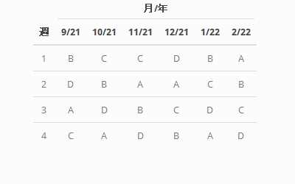
割り当てスケジュール

Slide 5
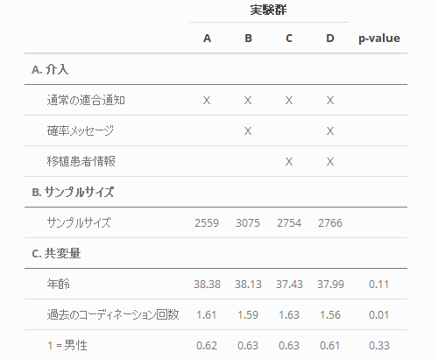
フィールド実験概要

Slide 6
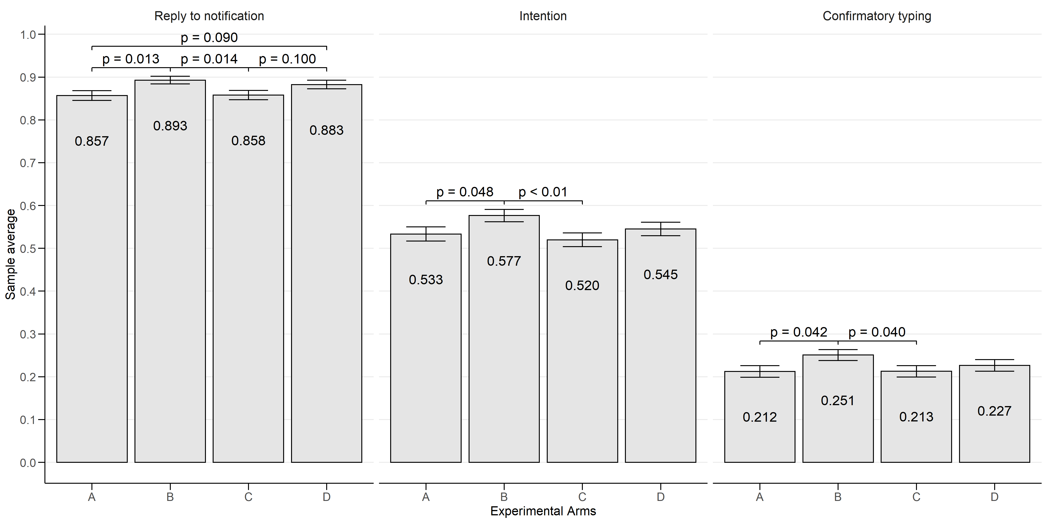
男性１
Average of Outcomes before Donor Candidate Selection among Males

Slide 7
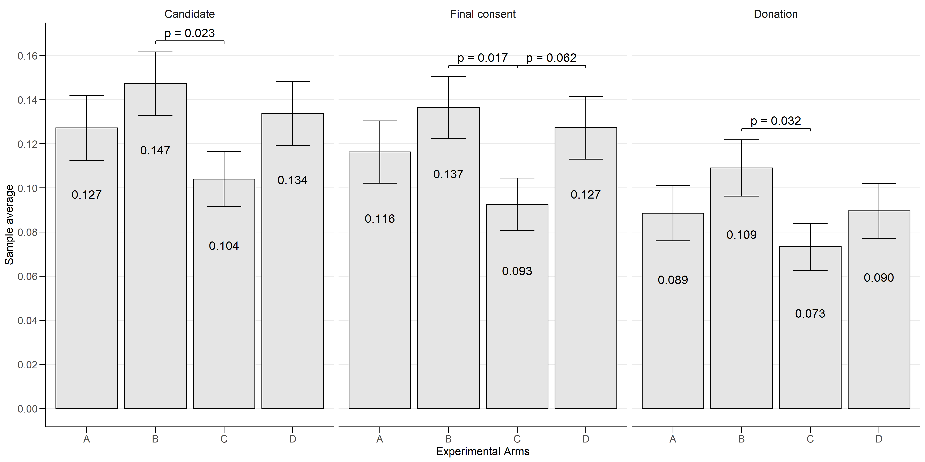
男性２
Average of Outcomes after Donor Candidate Selection among Males

Slide 8
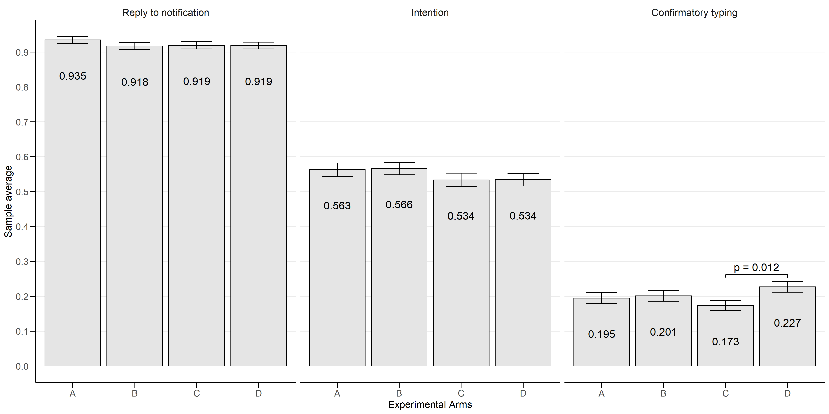
女性１
Average of Outcomes before Donor Candidate Selection among Females

Slide 9
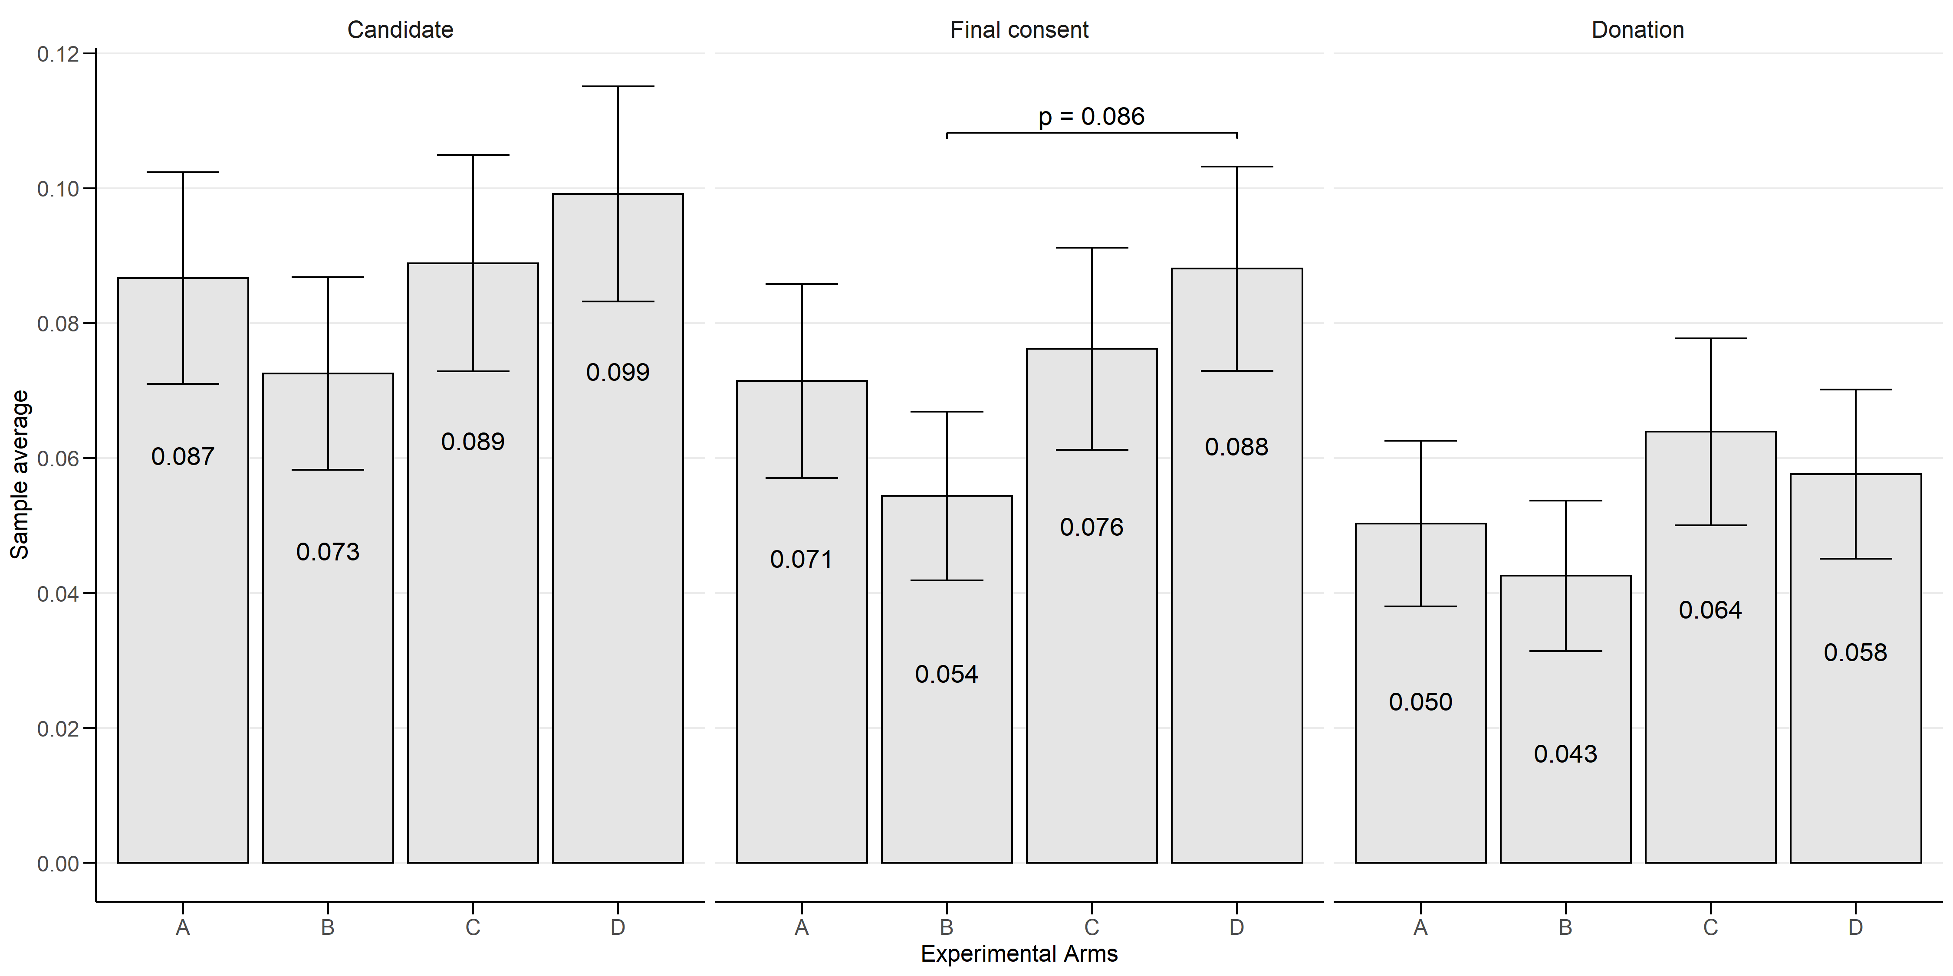
女性２
Average of Outcomes after Donor Candidate Selection among Females

